Slide 1
TALLER PARTO NORMAL
Rotación tocoginecología
Residencia de Medicina general

Slide 2
Actores
Escenario
El parto: mecanismo y atención

Slide 3
Escenario
Sala de preparto
Sala de partos
Materiales

Slide 4
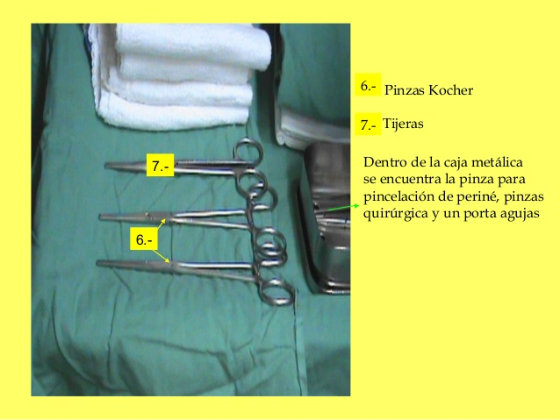

Slide 5
Actores
Paciente y acompañante/s
Equipo de salud

Slide 6
El parto
Parto “normal”
Mecanismo del parto en cefálica de vértice
Atención del parto

Slide 7
Parto normal: aquel de comienzo espontáneo, de bajo riesgo desde el comienzo del trabajo de parto, hasta la finalización del nacimiento, donde el recién nacido nace de forma espontánea, en presentación cefálica, entre las 37 y 41 semanas de edad gestacional. Madre y niñe en buenas condiciones de salud.
Conjunto de movimientos que realiza pasiva y progresivamente el feto durante su progresión por el canal de parto
Motor: contracciones uterinas + pujos maternos
Móvil: feto
Canal de parto: pelvis ósea y partes blandas

Slide 8
Trabajo de parto
Período de dilatación y borramiento
Período expulsivo
Alumbramiento
Toda intervención obstétrica en estas etapas
debe ser razonada, imitando el proceso fisiológico
Activo

Slide 9
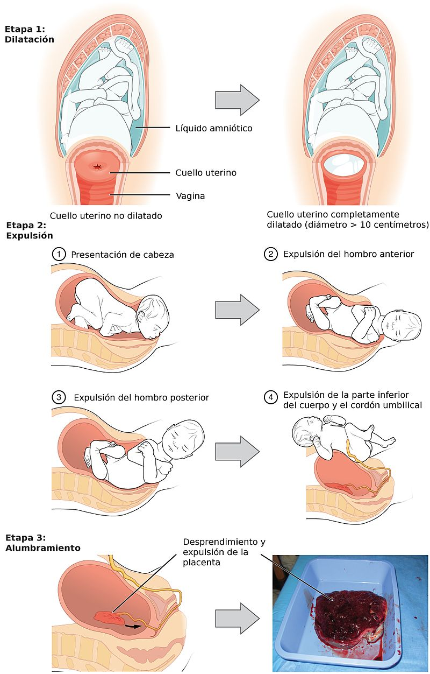
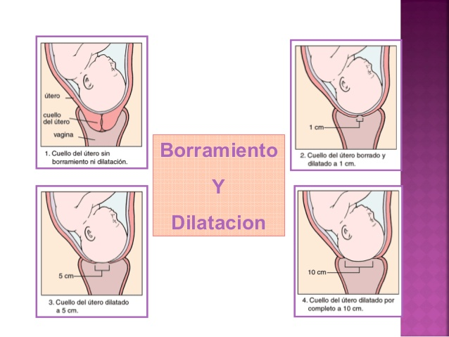

Slide 10
Mecanismo de parto
Fuerza propulsiva + obstáculo OBLIGA a la acomodación
Cambio de actitud
Rotación

Slide 11
Feto: 3 segmentos
Pelvis fetal
Hombros fetales
Cabeza fetal

Slide 12
Mecanismo del parto tiempos en cefálica de vértice
Orientación al estrecho superior de la pelvis de la cabeza
Descenso y encaje de la cabeza (sinclítico/asinclitico)
Acomodación al estrecho inferior de la pelvis, y rotación interna de la cabeza + acomodación al estrecha superior al estrecho superior de los hombros
Desprendimiento de la cabeza + descenso y encaje de los hombros
Acomodación al estrecho inferior de la pelvis de los hombros y rotación interna
Desprendimiento de los hombros (1° anterior, luego posterior)

Slide 13
Orientación al estrecho superior de la pelvis
Orientación al diámetro mayor de la pelvis: diámetros oblicuos (++ oblicuo izquierdo)

Slide 14
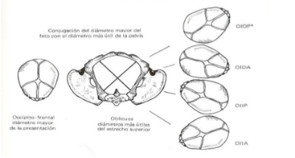
Acomodación y orientación
Proceso mediante el cual la cabeza fetal se adapta al estrecho superior para ingresar a la cavidad pélvica
Modifica su posición: la cabeza se moviliza para hacer coincidir su diámetro mayor (occípito frontal) con uno de los diámetros mayores de la pelvis (oblicuos)

Slide 15
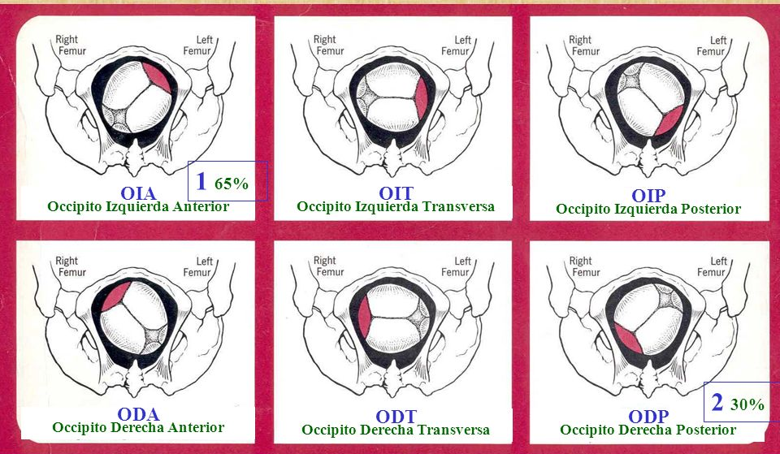
¿Cuáles son las variedades de posición más frecuentes?

Slide 16
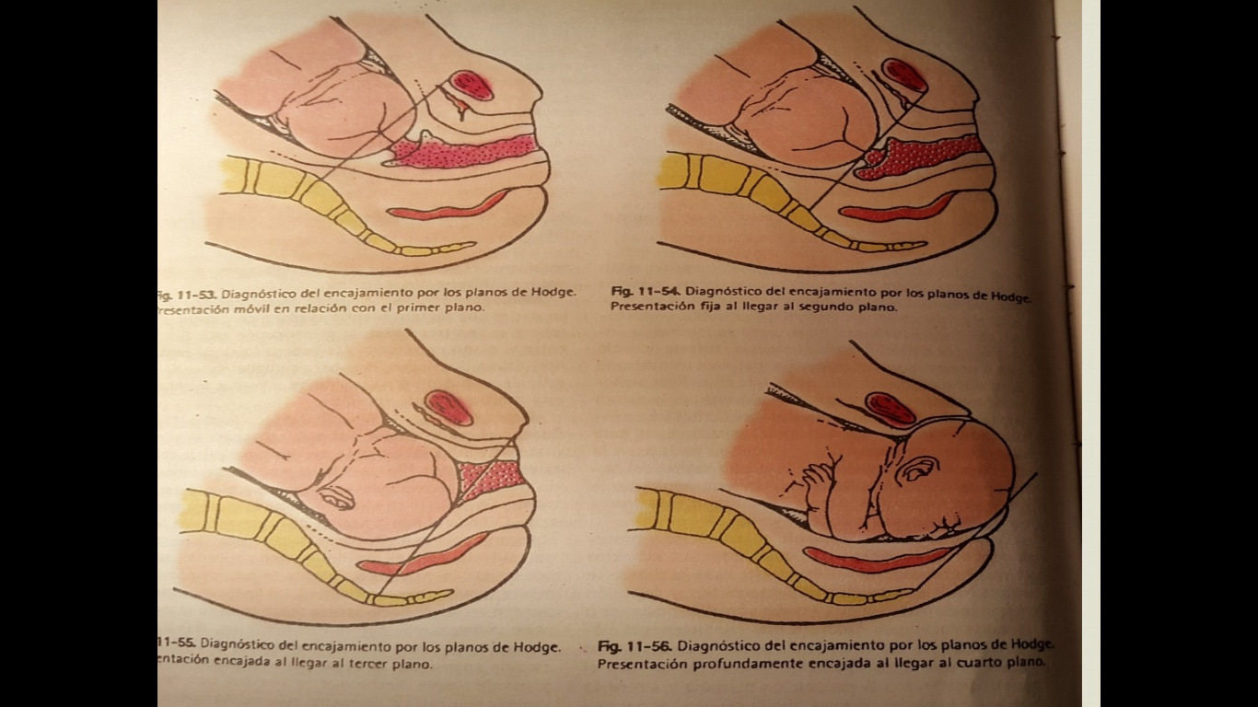

Slide 17
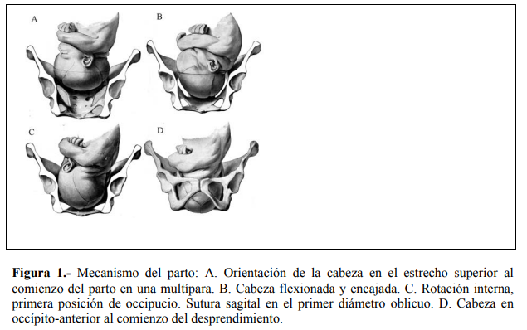
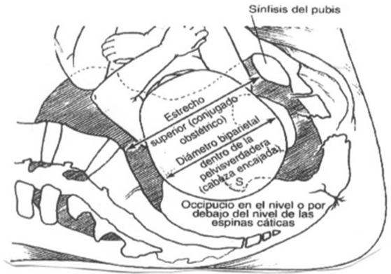

Slide 18
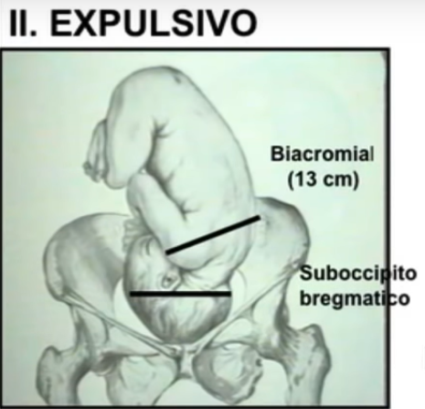

Slide 19
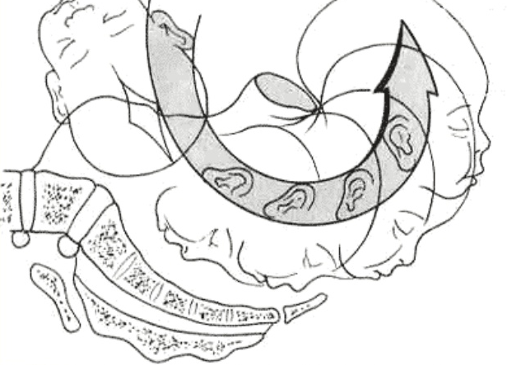

Slide 20
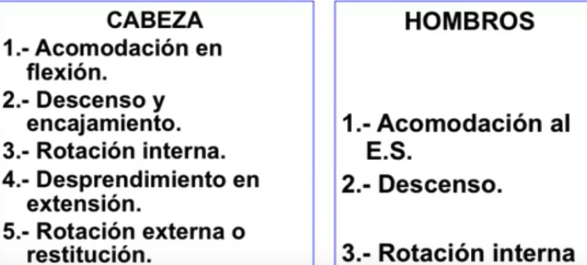

Slide 21
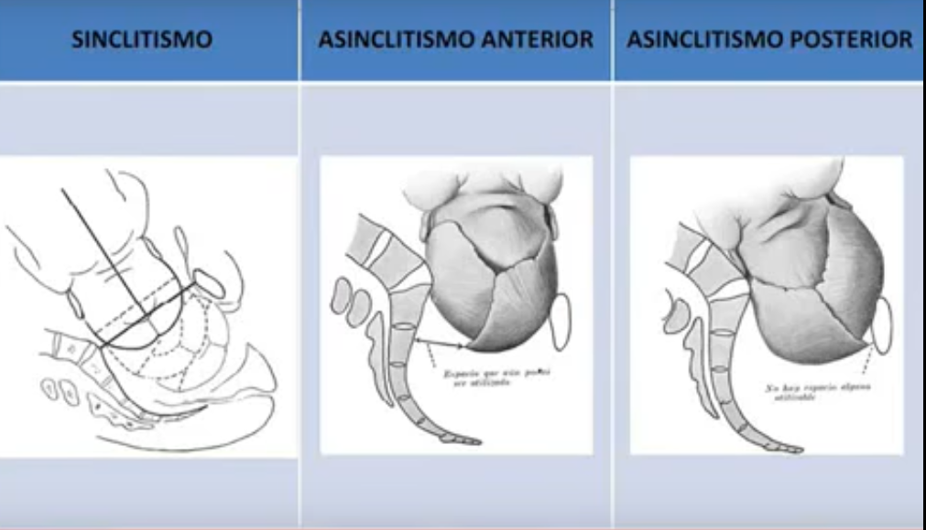

Slide 22
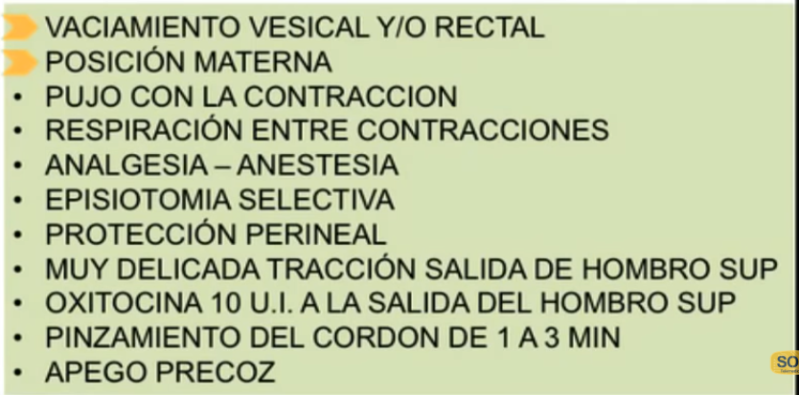
Atención del parto

